Slide 1

Trabalho realizado por Marcelo Feliz nº38073
Trabalho de Base de dados
Usando protegé

Slide 2
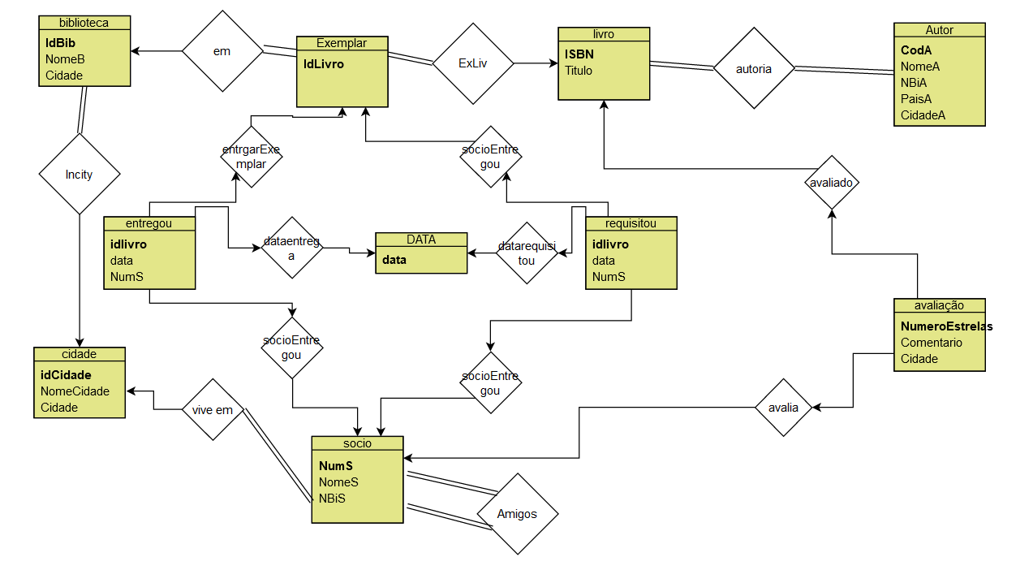
Diagrama ER

Slide 3
O esquema da Base de dados
biblioteca(idBib,NomeB,Cidade) exemplar(idLivro,IdBib,ISBN) livro(ISBN,Titulo,Cidade) autoria(ISBN,CodA) autor(CodA,NomeA,NBiA,PaisA,CidadeA) socio(NumS,NomeS,NBiS,CidadeS) entregou(NumS,IsLivro,data) requisitou(NumS,IsLivro,data) Data(data)* Amigos(NumS1,NumS2) Avaliação(ISBN,NumS,NEstrelas,Comentario)

Slide 4
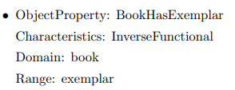

Manchester OWL
Object Properties
Turtle

Slide 5
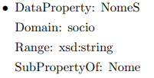

Manchester OWL
Data properties
Turtle

Slide 6

Manchester OWL
Classes
Turtle

Slide 7
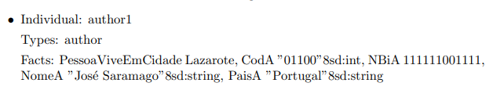
Manchester OWL
Individual
Turtle

Slide 8
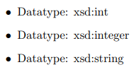

Manchester OWL
Data type
RDF

Slide 9
Queries em DL

